Slide 1
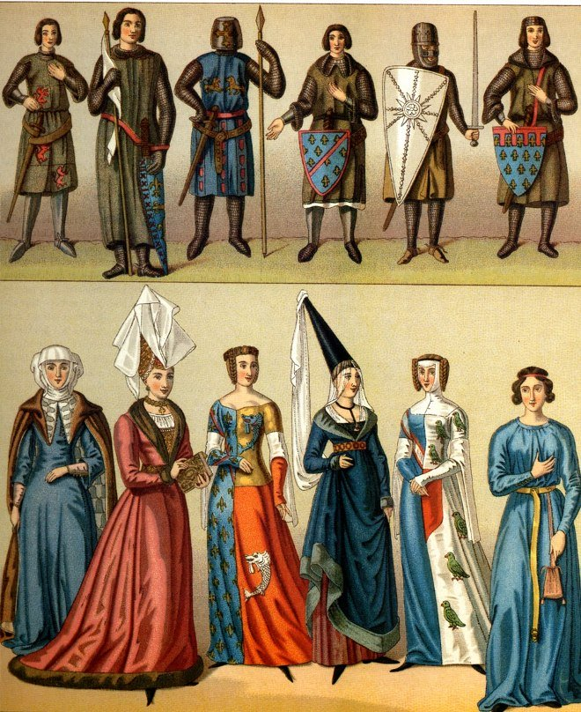
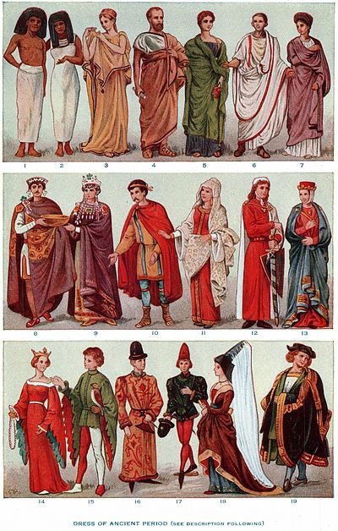
Одяг середньовіччя (різні епохи)

Slide 2
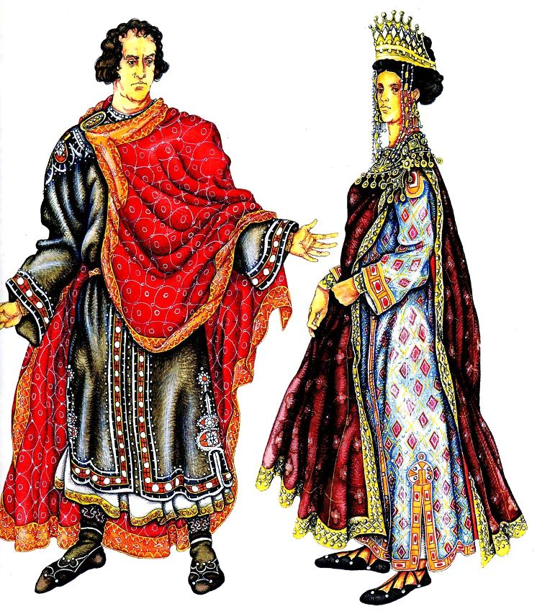
Костюм візантійської імперії (Iv – Xv століття)
Основні властивості костюма:
Схожість чоловічого та жіночого одягу
Тісний зв’язок з християнською релігією і ідеологією
Одяг був накладним, багатошаровим під яким не відчувалася фігура людини
Перевантаженість одягу орнаментацією і декоруванням
Фігура виглядала монументальною, скутою та статичною
Не припускалось будь-якого оголення тіла

Slide 3
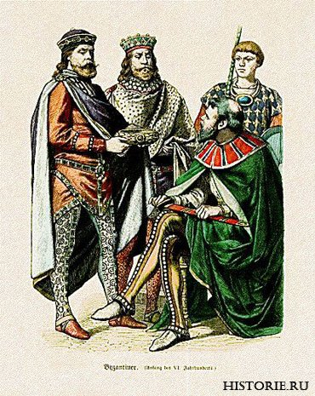
Основні види чоловічого одягу:
Туніка- таларис- основа одягу усіх верств населення
Лорум-прикрашений дорогоцінним камінням довгий шарф
Далматик- довга і проста туніка, верхній одяг імператора
Табліон- багато оздоблена нашивка прямокутної форми, знак розрізнення імператора і вищих придворних чинів
Штани- панчохи-новий вид одягу, що складаєть з двох не зшитих половинок

Slide 4
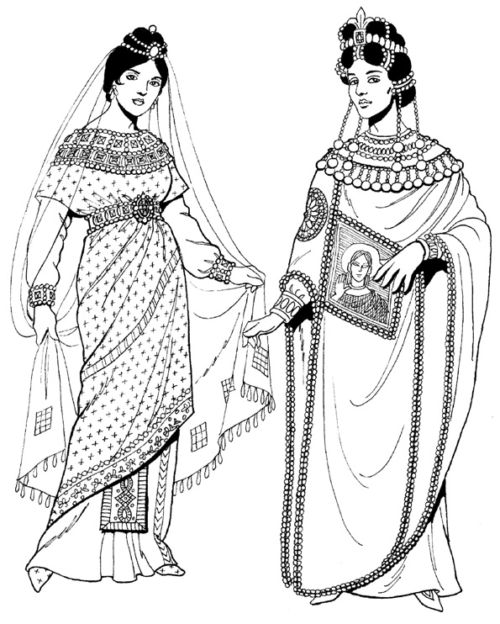
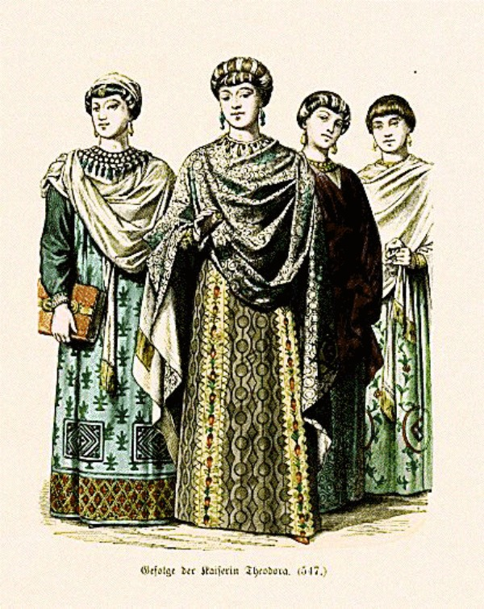
Основні властивості жіночого одягу:
Нижня туніка- нижній одяг з довгими вузькими рукавами
Стола- довга і проста туніка з довгими і широкими рукавами
Плащ- пенула- верхній одяг простих жінок
Плащ-мантія- верхній одяг знатних жінок
Мафорій- накидка, що покривала голову, спину, плечи

Slide 5
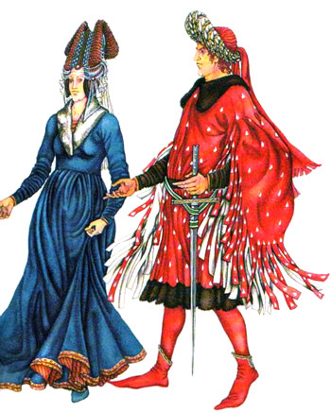
Костюм романського Середньовіччя (IX – XII століття).
в основу формування костюма у всій Західній Європі лягла взаємодія пізнього римського костюма, костюма варварів, при впливі Візантійського костюма
Основні властивості костюму:
був поширений глухий (накладний), видовжений, багатошаровий одяг простого крою, який щільно закривав усе тіло
огортаючий одяг обмежувався плащами
кольори одягу мали символічне значення
лінії з'єднання та краї деталей обробляли бейкою, хутром, вишивкою

Slide 6
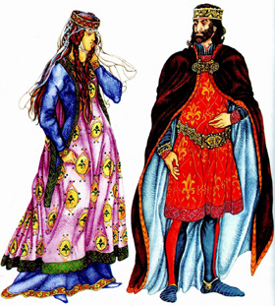
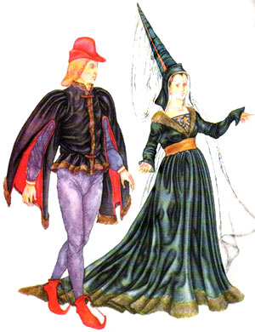
Основні види чоловічого одягу:
пояс – ознака незалежності і чоловічої гідності, на пояс чіплялась зброя
туніка-каміза – нижній одяг з довгими рукавами
туніка-кота – довгий, просторий одяг з рукавами
нарамник – верхній одяг з довгого, перегнутого навпіл шматка тканини з отвором для голови
шоси – вузькі прилеглі штани-панчохи
плащ-хламида - короткий чи довгий плащ, накинутий на ліве плече, так щоб одна рука була вільною

Slide 7
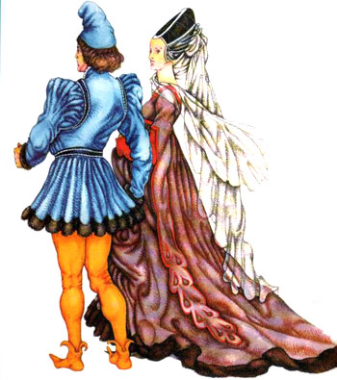
Основні види жіночого одягу:
туніка-каміза – нижня сорочка, довга і широка, з довгими вузькими рукавами
туніка-кота – верхня сорочка, більш коротка, з короткими широкими рукавами
сюрко – верхнє вільне плаття з широкими рукавами, або без рукавів
бліо – верхнє плаття на зразок чоловічого, тільки довше і розширене донизу

Slide 8
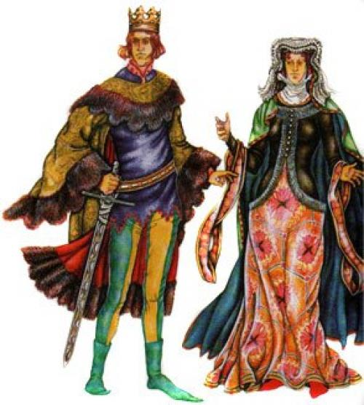
Костюм готичного Середньовіччя (XIII – XV століття)
Революційні зміни одягу:
поява одягу з відрізним по талії ліфом
поява в ХІІІ ст. нового виду рукава – вшивного, який пришивався тимчасово
в ХІV ст. з’являється новий тип одягу - розстібний
в ХІV ст. вперше застосували підбивку одягу ватою або клоччям для надання більш щільного облягання по фігурі
в ХІV ст. з’являється нова деталь одягу - комір, як в чоловічому, так і в жіночому одязі

Slide 9
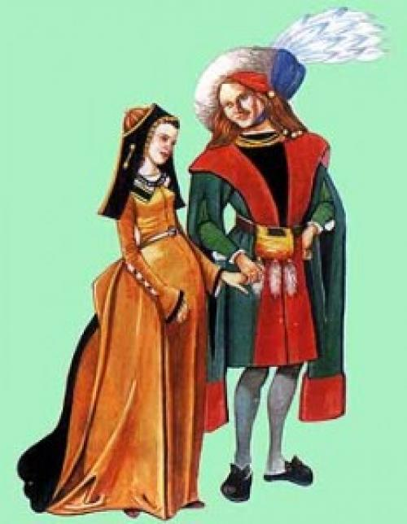
Основні види чоловічого одягу:
каміза – нижній одяг з довгими рукавами
пурпуен – коротка вузька куртка довжиною до стегон, з вузькими вшивними рукавами і застібкою
котарді – коротка вузька куртка прилеглого силуету, довжиною до середини стегон із застібкою
табар – короткий плащ з широкими рукавами

Slide 10
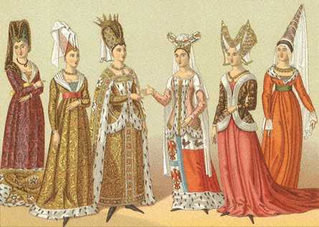
Основні види жіночого одягу:
туніка-кота – верхня сорочка, з вузьким ліфом, який шнурувався збоку або ззаду, з довгими рукавами, що закінчувались широкими манжетами
сюрко – верхнє вільне плаття без рукавів, з дорогої тканини, по горловині і проймам прикрашене хутром
плащі – верхній одяг огортаючого типу
енен - конусоподібний головний убір з вуаллю, висота якого досягала 70 см.

